Slide 1
РАБОЧАЯ ПРОГРАММА ВОСПИТАНИЯ МБОУ СОШ «Шерьинская – Базовая школа» - СП детский сад с.Шерья, СП детский сад с.Сергино, СП детский сад д.Шумиха

Slide 2
Программа воспитания является обязательной частью основной образовательной программы МБОУ СОШ «Шерьинская – Базовая школа» - СП детский сад с.Шерья, СП детский сад с.Сергино, СП детский сад д.Шумиха (далее - ООП ДО).
Программа обеспечивает реализацию Федерального закона от 31 июля 2020 года № 304-ФЗ «О внесении изменений в Федеральный закон «Об образовании в Российской Федерации» по вопросам воспитания обучающихся».

Slide 3
Программа воспитания направлена на решение вопросов гармоничного социально-коммуникативного развития детей дошкольного возраста.
В центре программы воспитания в соответствии с Федеральными государственными образовательными стандартами дошкольного образования (далее – ФГОС ДО) находится одна из ключевых задач: формирование общей культуры личности детей, в том числе ценностей здорового образа жизни, развития их социальных, нравственных, эстетических, интеллектуальных, физических качеств, инициативности, самостоятельности и ответственности ребенка (1.6. п.6 ФГОС ДО).

Slide 4
Программа призвана обеспечить достижение детьми личностных результатов, указанных во ФГОС ДО: ребенок обладает установкой положительного отношения к миру, к разным видам труда, другим людям и самому себе, обладает чувством собственного достоинства; активно взаимодействует со взрослыми и сверстниками, участвует в совместных играх. Способен договариваться, учитывать интересы и чувства других. Может следовать социальным нормам поведения и правилам в разных видах деятельности. Обладает начальными знаниями о себе, о природном и социальном мире, в котором он живет; знаком с произведениями детской литературы; обладает элементарными представлениями из области живой природы, истории и т.п. (4.6. ФГОС ДО).

Slide 5
Программа воспитания содержит вариативные модули:
Модуль 1 Поддержка семейного воспитания
Модуль 2 Расширение воспитательных возможностей информационных ресурсов
Модуль 3 Патриотическое воспитание
Модуль 4 Духовное и нравственное воспитание детей на основе российских традиционных ценностей
Модуль 5 Физическое воспитание и формирование культуры здоровья
Модуль 6 Трудовое воспитание
Модуль 7 Экологическое воспитание

Slide 6
Поддержка семейного воспитания
Содействие укреплению семьи и защиту приоритетного права родителей на воспитание детей перед всеми иными лицами.
Повышение социального статуса и общественного престижа отцовства, материнства, многодетности, в том числе среди приемных родителей.
Содействие развитию культуры семейного воспитания детей на основе традиционных семейных духовно-нравственных ценностей.
Популяризация лучшего опыта воспитания детей в семьях, в том числе многодетных и приемных.
Возрождение значимости больших многопоколенных семей, профессиональных династий.
Создание условий для расширения участия семьи в воспитательной деятельности организаций, осуществляющих образовательную деятельность и работающих с детьми.

Slide 7
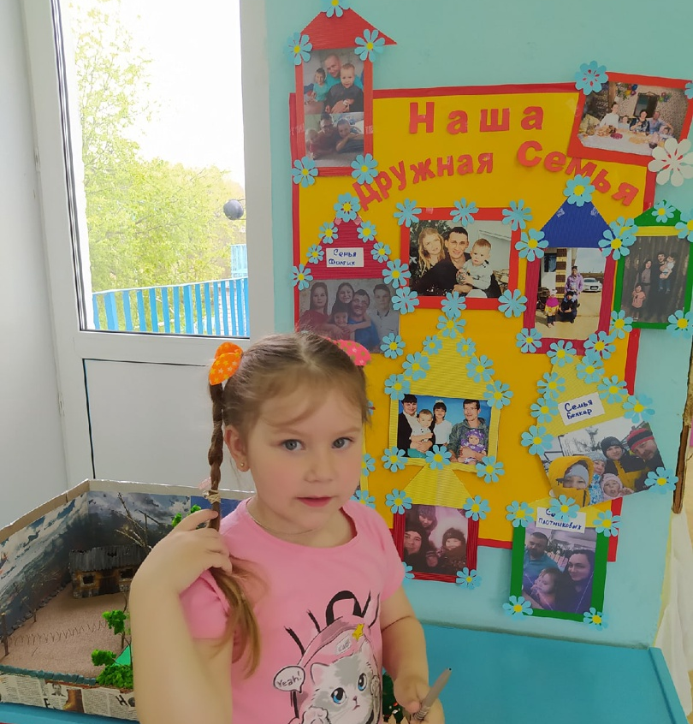
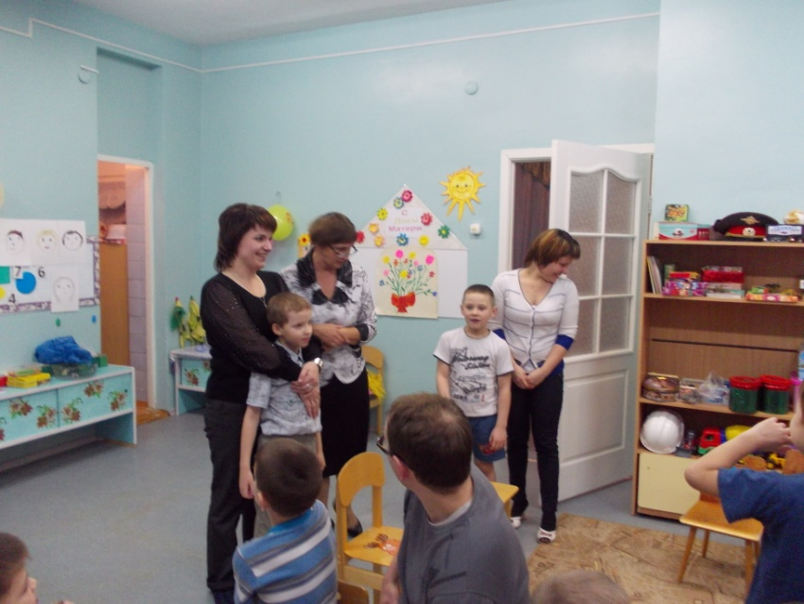
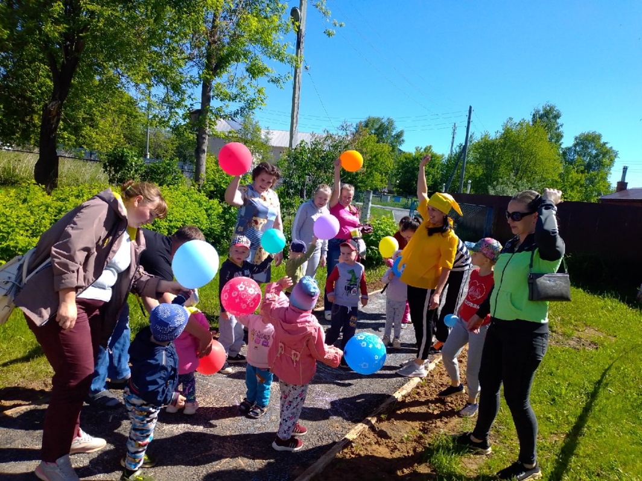
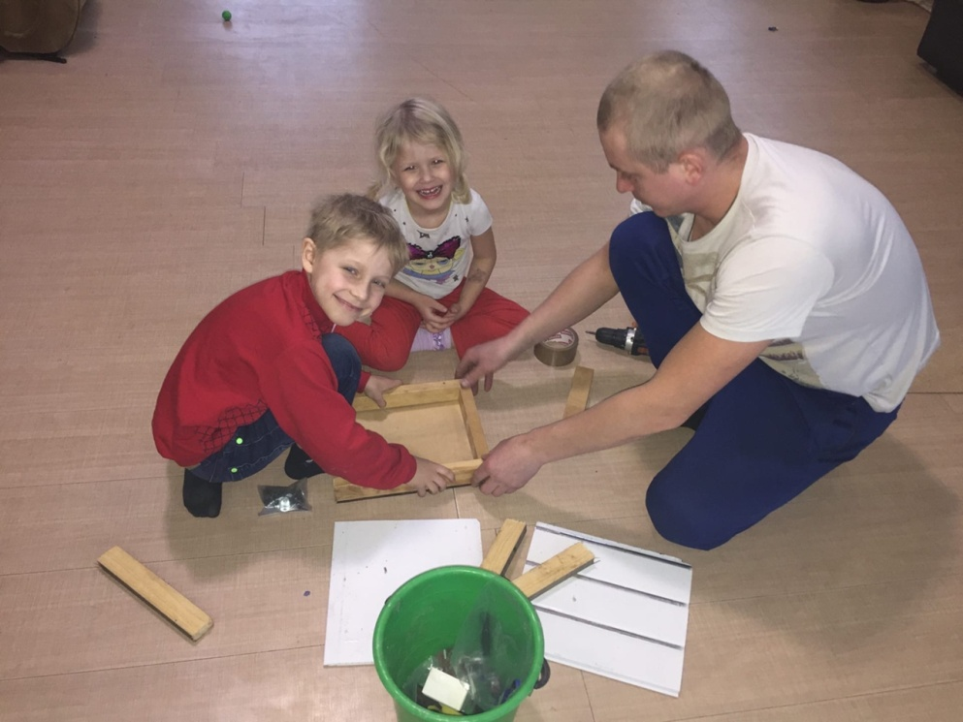

Slide 8
Расширение воспитательных возможностей информационных ресурсов
Создание условий, методов и технологий для использования возможностей информационных ресурсов, в первую очередь информационно-телекоммуникационной сети "Интернет", в целях воспитания и социализации детей.

Slide 9
Патриотическое воспитание
Формирование у детей патриотизма, чувства гордости за свою Родину.
Развитие у подрастающего поколения уважения к таким символам государства, как герб, флаг, гимн Российской Федерации, к историческим символам и памятникам Отечества.

Slide 10
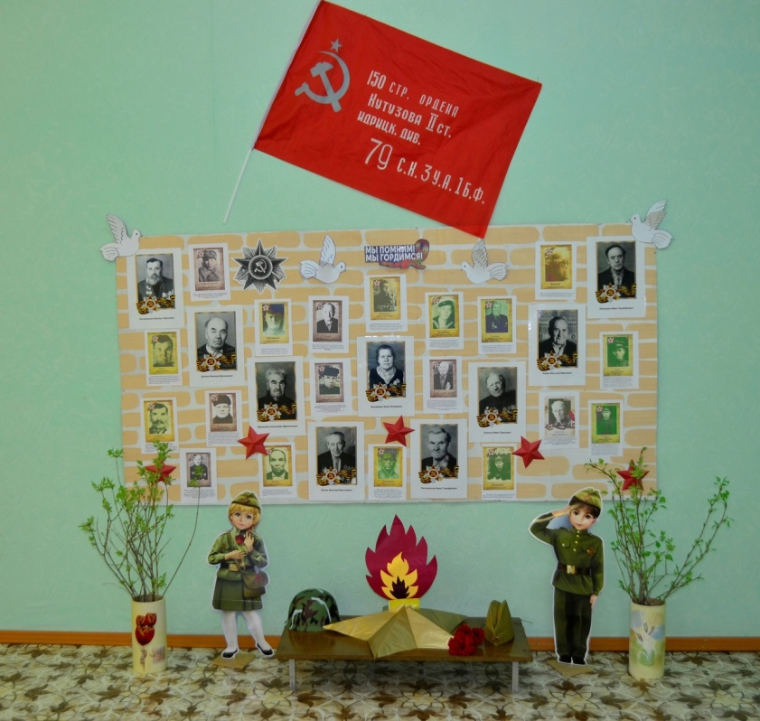
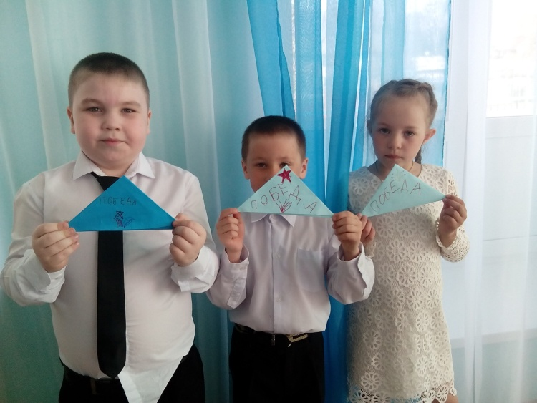
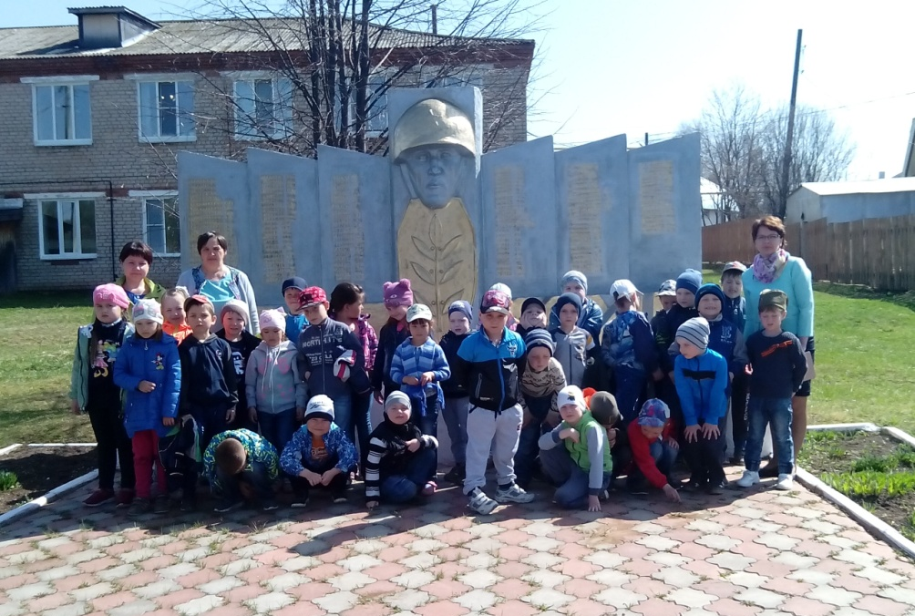

Slide 11
Духовное и нравственное воспитание детей
Развитие у детей нравственных чувств (чести, долга, справедливости, милосердия и дружелюбия).
Формирование выраженной в поведении нравственной позиции, в том числе способности к сознательному выбору добра.
Развитие сопереживания и формирования позитивного отношения к людям, в том числе к лицам с ограниченными возможностями здоровья и инвалидам.

Slide 12
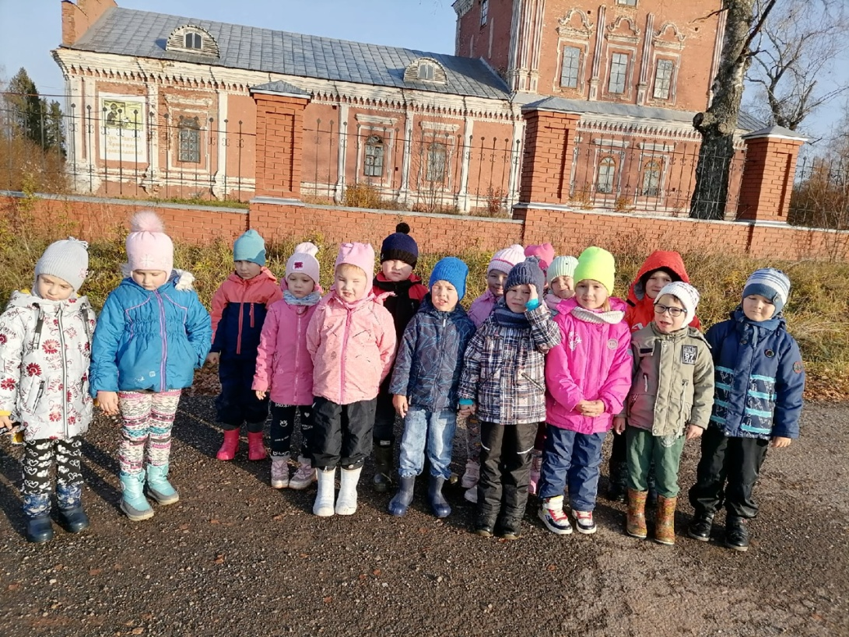
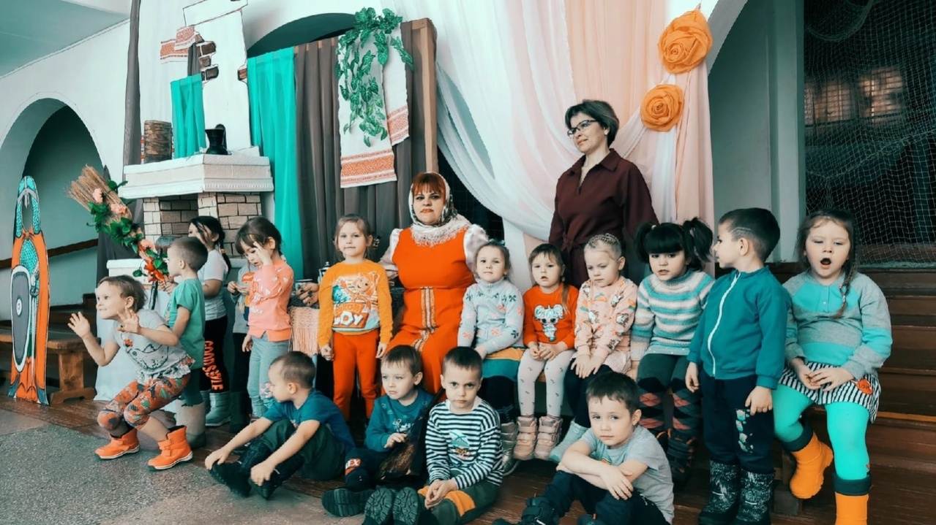
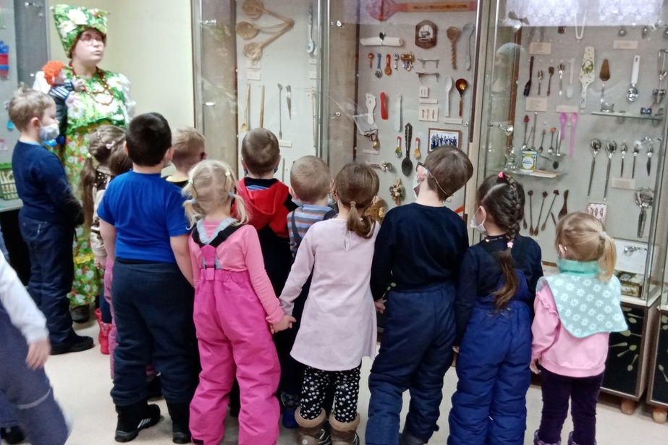

Slide 13
Физическое воспитание и формирование культуры здоровья
Формирование у подрастающего поколения ответственного отношения к своему здоровью и потребности в здоровом образе жизни.
Формирование в детской и семейной среде системы мотивации к активному и здоровому образу жизни, занятиям физической культурой и спортом, развитие культуры здорового питания.
Создание для детей, в том числе детей с ограниченными возможностями здоровья, условий для регулярных занятий физической культурой и спортом, развивающего отдыха и оздоровления, в том числе на основе развития спортивной инфраструктуры и повышения эффективности ее использования.

Slide 14
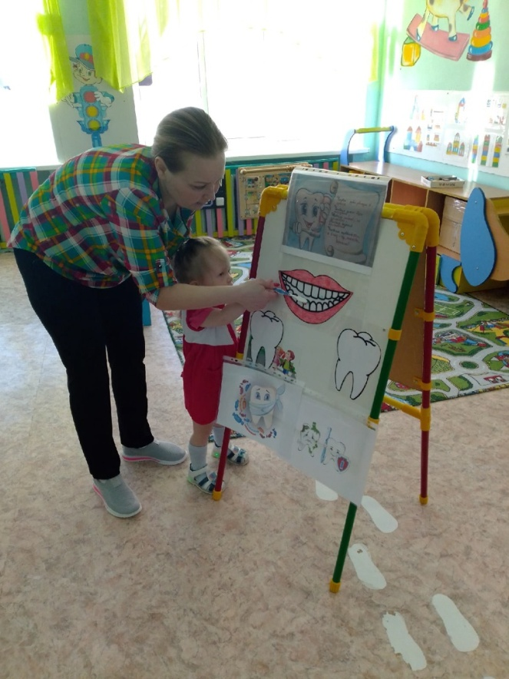
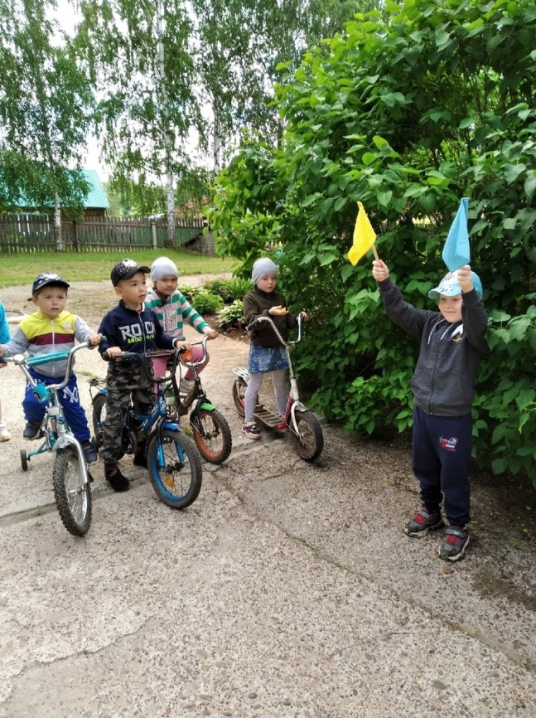
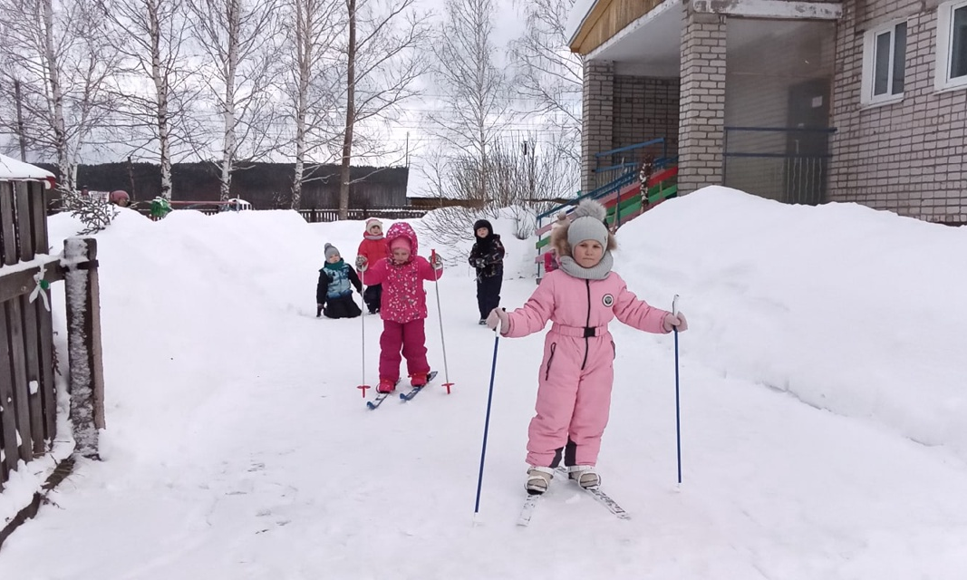

Slide 15
Трудовое воспитание
Воспитание у детей уважения к труду и людям труда, трудовым достижениям.
Формирование у детей умений и навыков самообслуживания, потребности трудиться, добросовестного, ответственного и творческого отношения к разным видам трудовой деятельности, включая обучение и выполнение домашних обязанностей.
Развитие навыков совместной работы, умения работать самостоятельно, мобилизуя необходимые ресурсы, правильно оценивая смысл и последствия своих действий

Slide 16
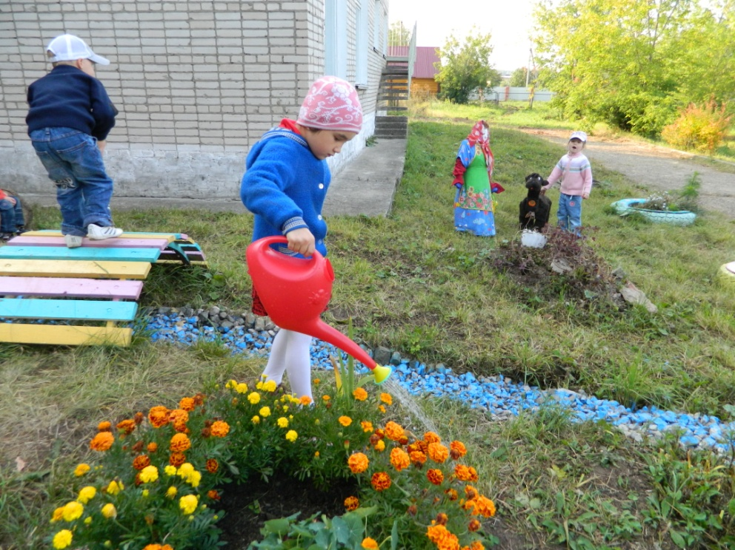
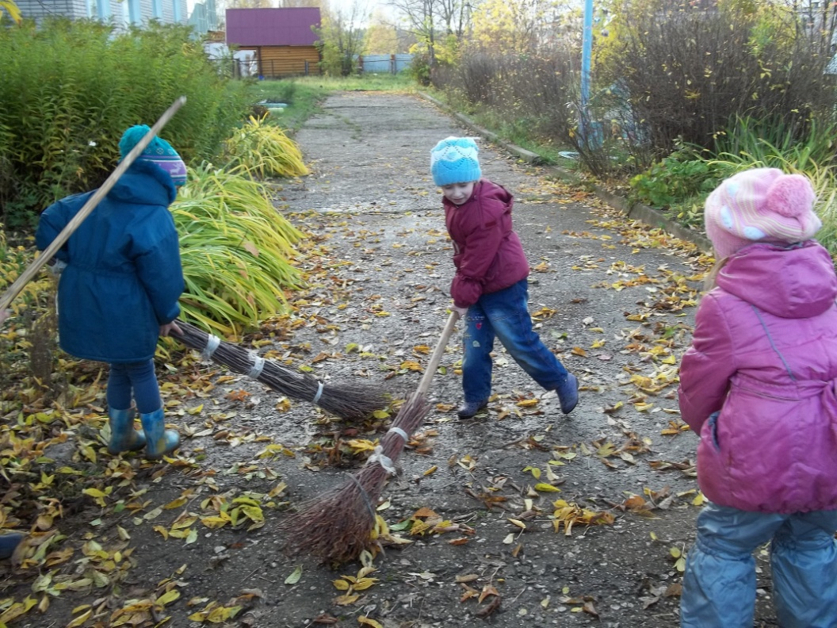
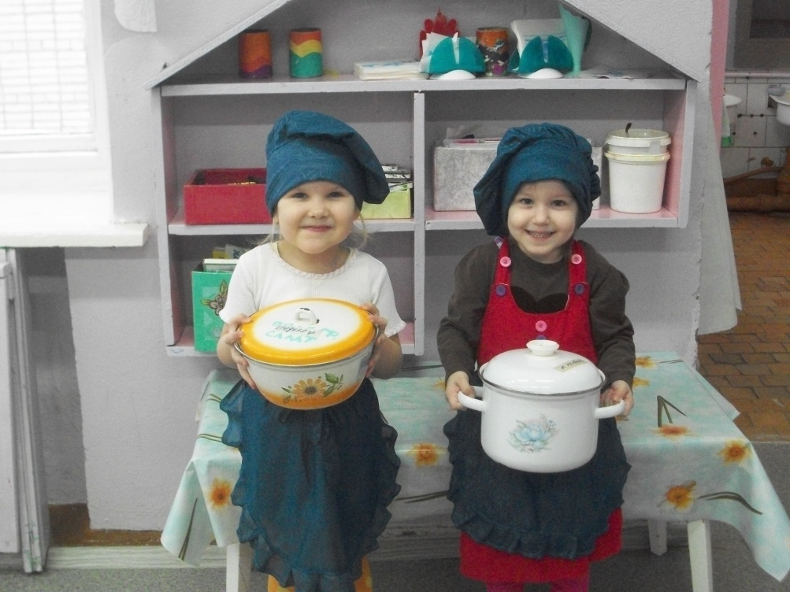

Slide 17
Экологическое воспитание
Развитие у детей и их родителей экологической культуры, бережного отношения к родной земле, природным богатствам России и мира.
Воспитание чувства ответственности за состояние природных ресурсов, умений и навыков разумного природопользования, нетерпимого отношения к действиям, приносящим вред экологии.

Slide 18
